Slide 1
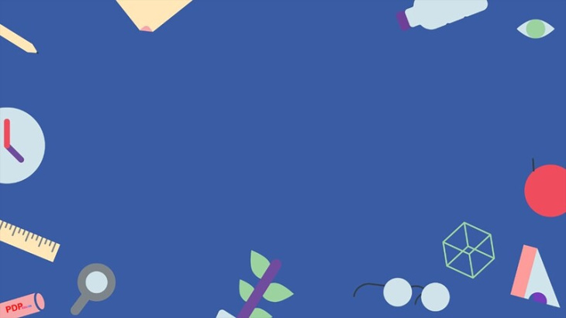

UBND QUẬN LONG BIÊN
TRƯỜNG MẦM NON GIANG BIÊN
PHÁT TRIÊN NGÔN NGỮ
Thơ: Đèn giao thông
Lứa tuổi: 3 - 4 tuổi

Slide 2

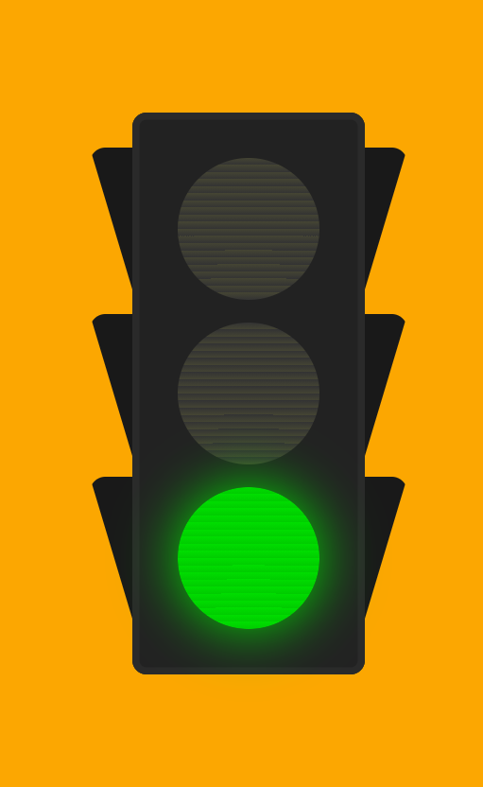

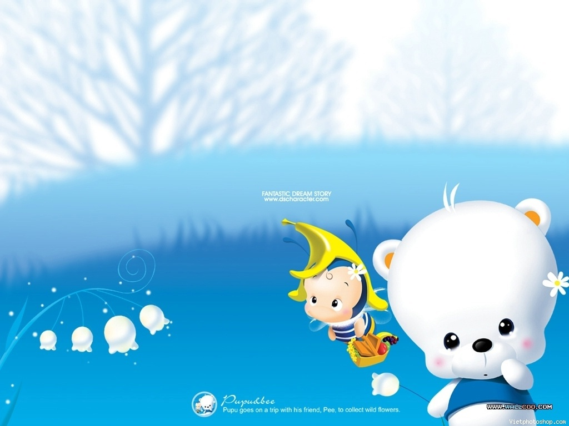
Trò chơi:
Làm theo tín hiệu đèn

Slide 3

Trò chơi:
Làm theo tín hiệu đèn

Slide 4
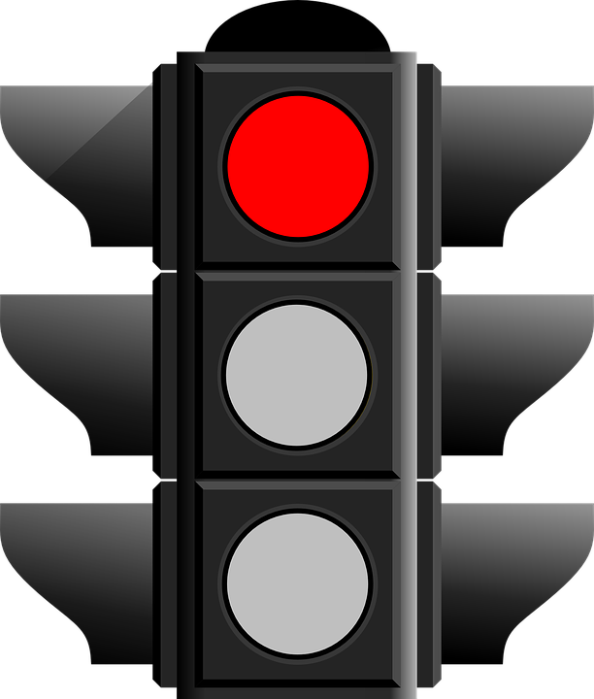
Trò chơi:
Làm theo tín hiệu đèn

Slide 5
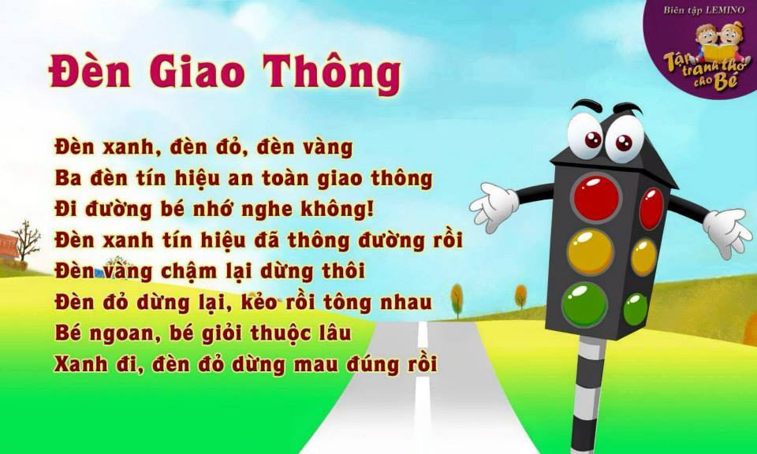

Slide 6
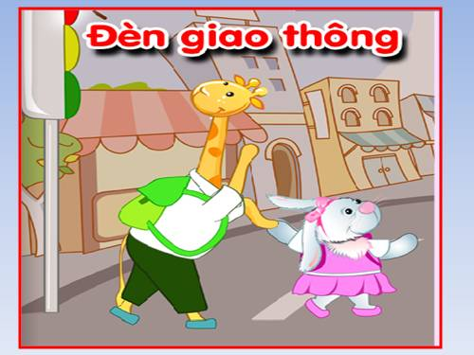

Slide 7
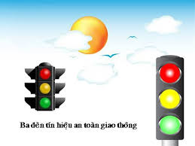
Đèn xanh, đèn đỏ, đèn vàng
Ba đèn tín hiệu an toàn giao thông

Slide 8
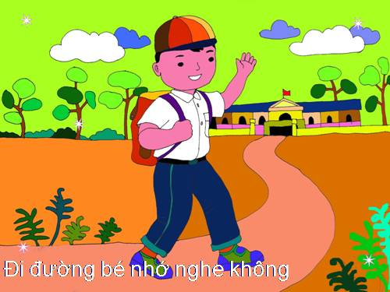

Slide 9
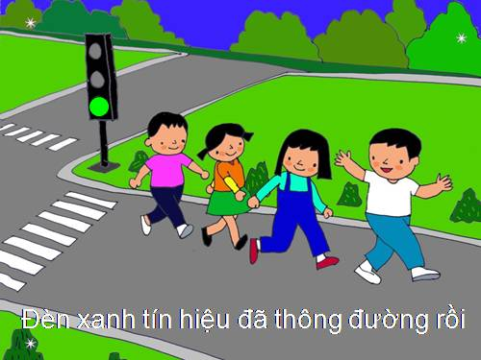

Slide 10
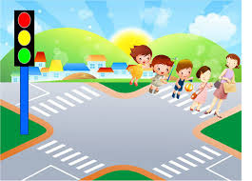
Đèn vàng chậm lại dừng thôi

Slide 11
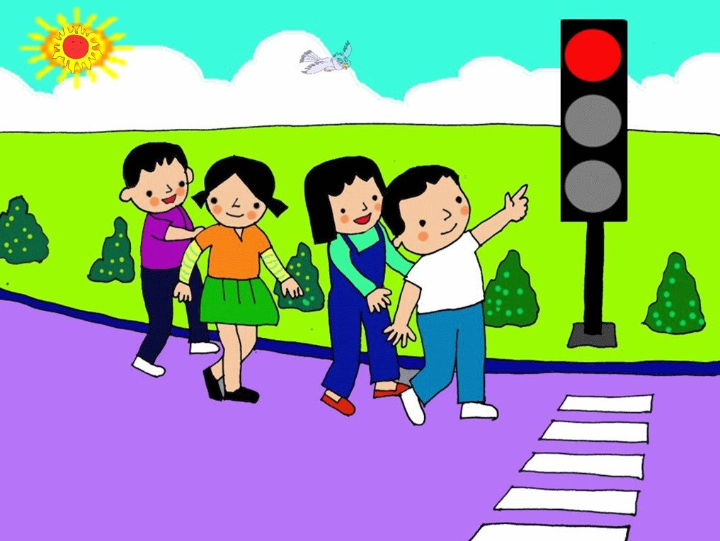
Đèn đỏ dừng lại, kẻo rồi tông nhau

Slide 12
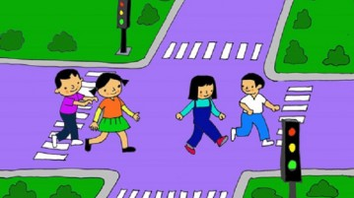
Bé ngoan, bé giỏi thuộc lâu
Xanh đi, đèn đỏ dừng mau đúng rồi

Slide 13
Trò chơi:
Ai thông minh hơn

Slide 14
1
2
3
4
5
6

Slide 15
Bài thơ cô vừa đọc có tên là gì?
Do ai sáng tác?
Hết giờ
2
3
4
5
1
Bài thơ: “ Đèn giao thông”
Tác giả: Mỹ Trang

Slide 16
Đèn giao thông có màu gì?
Hết giờ
2
3
4
5
1
Đèn xanh, đèn đỏ, đèn vàng

Slide 17
Đèn xanh báo hiệu điều gì?
Hết giờ
2
3
4
5
1

Slide 18
Đèn vàng báo hiệu điều gì?
Hết giờ
2
3
4
5
1
Đèn vàng chậm lại dừng thôi

Slide 19
Khi đèn đỏ bật lên các phương tiện giao thông phải làm gì?
Hết giờ
2
3
4
5
1
Đèn đỏ dừng lại, kẻo rồi tông nhau

Slide 20
Bé ngoan bé nhớ điều gì?
Hết giờ
2
3
4
5
1
Bé ngoan, bé giỏi thuộc lâu
Xanh đi, đèn đỏ dừng mau đúng rồi

Slide 21
“Bé cùng trổ tài”

Slide 22
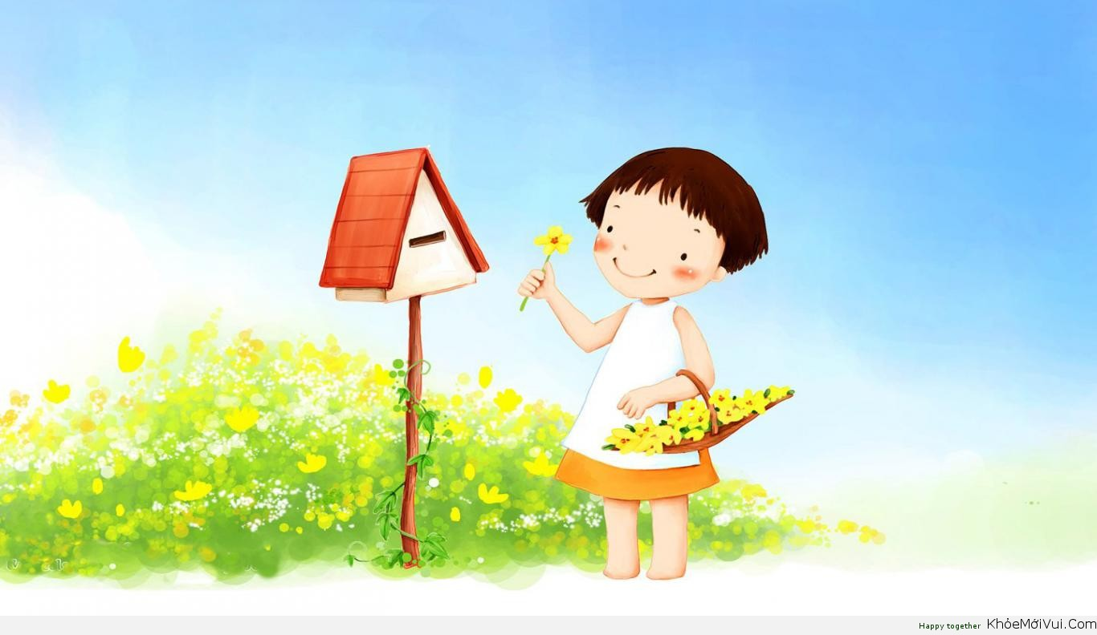
Em đi qua ngã tư đường phố

